Slide 1
МАГИСТРАТУРА
Направление: Менеджмент
Финансовый маркетинг
Факультет экономики и бизнеса
Форма обучения: заочная | Срок обучения: 2,5 года
RU

Slide 2
ИНФОРМАЦИЯ О ПОСТУПЛЕНИИ
Вступительные испытания
Экономическая теория
Иностранный язык
Количество мест
Стоимость обучения
Бюджетные места
=0
= 67 700 ₽
=0
В т. ч. целевой прием
Платные места
=15
скидка до 30%

Slide 3
РУКОВОДИТЕЛЬ ПРОГРАММЫ
“
КАРПОВА
Светлана Васильевна
Магистерская программа «Финансовый маркетинг» является программой нового поколения, подготовленной на основе профессионального стандарта «Маркетолог». Реализуется совместно с НП «Гильдия Маркетологов».
Программа нацелена на подготовку маркетологов-аналитиков высокой квалификации с ориентацией на разработку обоснованных стратегических решений на финансовых рынках и маркетологов-организаторов по направлениям комплекса маркетинга: товарная, ценовая, сбытовая и коммуникационная политики.
Программа позволяет сформировать у студентов профессиональные компетенции, обеспечивающие высокую востребованность выпускников на рынке труда. Выпускники востребованы маркетинговыми, исследовательскими, консалтинговыми, экономическими и финансовыми подразделениями организаций различных форм собственности и сфер деятельности; университетами и научно-исследовательскими центрами.
Доктор экономических наук, профессор Заместитель заведующего, Заведующий экспериментальной лаборатории "Нейротехнологии в управлении"

Slide 4
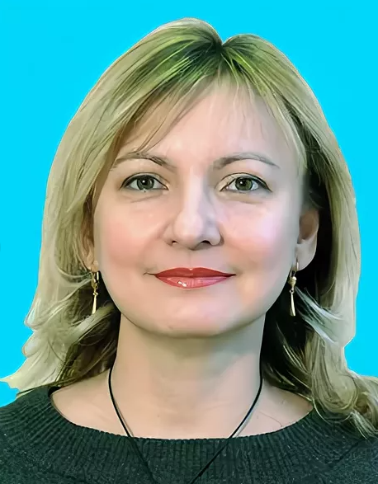
НАУЧНЫЙ РУКОВОДИТЕЛЬ МАГИСТЕРСКОЙ ПРОГРАММЫ
НОЗДРЕВА Ирина Евгеньевна
Кандидат экономических наук, доцент
Доцент кафедры «Экономика и менеджмент» Смоленского филиала Финуниверситета

Slide 5
ПОСЛЕ ОКОНЧАНИЯ ПРОГРАММЫ ВЫПУСКНИКИ СМОГУТ
Применять методы стратегического анализа, маркетингового управления и контроля для всех элементов комплекса финансового маркетинга.
Проектировать и применять методики маркетинговых исследований на финансовых рынках.
Проводить эффективную товарную и ценовую политику финансовой организации с использованием информационного обеспечения и технологий интернет-маркетинга.
Принимать комплексные и эффективные маркетинговые решения в области банковского, страхового, инвестиционного и портфельного управления проектами, а также владеть искусством управления продажами.
Управлять интегрированными маркетинговыми коммуникациями на финансовом рынке.
Формировать имидж и деловую репутацию финансовой компании с учетом лояльности и психологии поведения потребителей на финансовом рынке.

Slide 6
ДИСЦИПЛИНЫ ПРОГРАММЫ
Концепции финансового маркетинга
Исследование концептуальных основ функционирования, разработки и применения финансового маркетинга как элемента управления финансовой деятельностью организации, направленного на привлечение клиентов.
Маркетинговые исследования на финансовом рынке
Исследование возможностей применения маркетинговых исследований в механизме перераспределения капитала между кредиторами и заемщиками при помощи посредников на основе спроса и предложения на капитал.
Информационное обеспечение маркетинговой деятельности компании
Развитие навыков применения информационных ресурсов и систем в маркетинговой деятельности, программных продуктов общего, специального и функционального назначения.
Ценообразование и управление ценами на финансовом рынке
Маркетинговый аудит
Развитие навыков ведения управленческой деятельности, направленной на выявление недостатков в системе маркетинга и упущенных выгод, связанных с ними, построение оптимальной стратегии и организация консалтинга.
Интегрированные маркетинговые коммуникации
Изучение закономерностей развития и специфики отдельных средств интегрированных маркетинговых коммуникаций для достижения намеченных социально-коммерческих результатов.
Определение механизмов и тенденций ценообразования и управления ценами на финансовом рынке с целью внедрения для его анализа современных маркетинговых технологий.

Slide 7
КАРЬЕРА И РАБОТА
Студенты проходят практику на предприятиях, прежде всего финансовой сферы (банках, страховых, инвестиционных и др.), а также различной отраслевой направленности, в государственных и коммерческих структурах, аналитических и консалтинговых компаниях, являющихся социальными партнерами магистерской программы «Финансовый маркетинг».

Slide 8
ОРГАНИЗАЦИИ, В КОТОРЫХ МОЖНО ПРОЙТИ ПРАКТИКУ С ПОСЛЕДУЮЩИМ ТРУДОУСТРОЙСТВОМ

Slide 9
КАК ПОСТУПИТЬ
Выбрать программу магистратуры
Собрать документы/ Заполнить электронную анкету
Написать заявление
Пройти вступительные испытания
Начать обучение

Slide 10
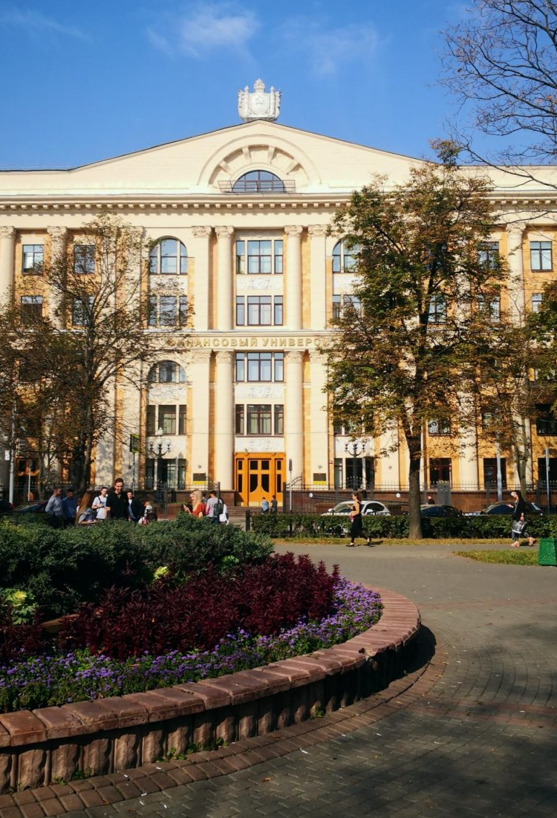
ПОЧЕМУ АБИТУРИЕНТЫ ВЫБИРАЮТ НАШ ВУЗ?
Государственный ВУЗ
Наличие бюджетных мест
Эксперты-практики
Нетворкинг
Развитая инфраструктура
Финансовый университет при Правительстве Российской Федерации – один из ведущих государственных вузов со 100-летней историей, который стабильно входит в ТОП-10 вузов страны и является главной кузницей управленческих кадров для органов государственной власти, банков, финансовых, страховых и аудиторских компаний. Выпускники вуза входят в пятерку самых востребованных среди работодателей!
Статус Финансового университета – это гарантия высокого качества образования, широкий выбор программ по самым востребованным направлениям, экспертный уровень преподавательского состава, практика в самых успешных компаниях и возможность параллельно обучаться на международных программах. Большой успех начинается с большой мечты. Осуществить ее возможно, если ты поступишь в Финуниверситет!

Slide 11
Наши контакты
Адрес:
214018, г. Смоленск, пр-т Гагарина, д. 22
Телефон: 8 (4812) 35 - 88 - 99
E-mail:
smolensk@fa.ru
Официальный сайт:
http://www.fa.ru/fil/smolensk/Pages/Home.aspx
Приемная комиссия:
График работы: Понедельник-четверг: 10:00 – 17:00 Пятница: 10:00 – 16:45 Суббота, воскресенье: выходной
Телефон: 8 (4812) 35 - 88 – 99 8 (4812) 35 - 89 – 33 8 (4812) 55 - 27 - 77
E-mail: priem.smolensk@gmail.com

